Slide 1



9的乘法口诀和口诀求商
汇报人：李锦

Slide 2
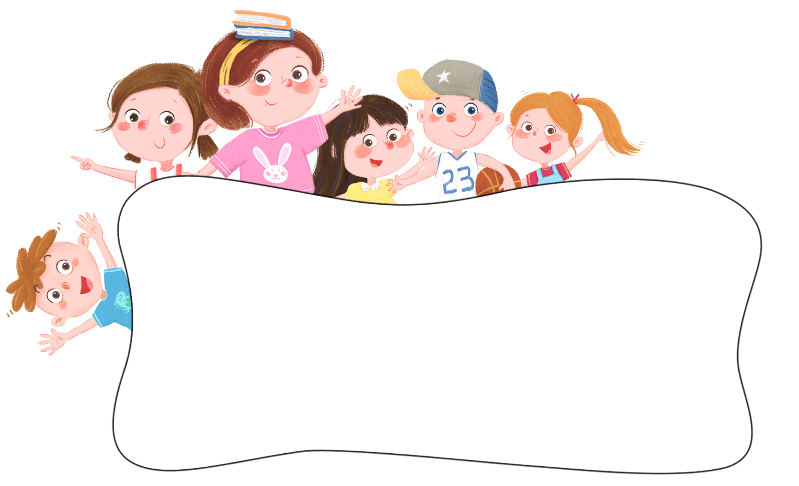



课前导入
把口诀补充完整
五八（ ）
四十
（ ）四十八
六八
七八（ ）
五十六

Slide 3

课前导入
算一算，再说说用的哪句口诀。
4×8＝
32
3×8＝
24
32
8×3＝
8×4＝
24
口诀
四八三十二
口诀
三八二十四

Slide 4


探究新知
★
★
★
★
★
★
★
★
★
★
★
★
★
★
★
★
★
★
★
★
★
★
★
★
★
★
★
每行有9个★，2行有多少个？3行、4行……9行呢？
★
★
★
★
★
★
★
★
★
★
★
★
★
★
★
★
★
★
★
★
★
★
★
★
★
★
★
★
★
★
★
★
★
★
★
★
★
★
★
★
★
★
★
★
★
★
★
★
★
★
★
★
★
★
行 数
1
2
3
4
5
6
7
8
9
★的个数
9
18
27
36
45
54
63
72
81

Slide 5



你能编出9的乘法口诀吗？
行 数
1
2
3
4
5
6
7
8
9
★的个数
9
18
27
36
45
54
63
72
81
七九（ ）
一九得九
四九（ ）
六十三
三十六
十八
八九（ ）
二九（ ）
五九（ ）
七十二
四十五
二十七
九九（ ）
三九（ ）
六九（ ）
八十一
五十四

Slide 6
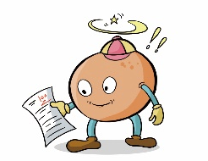
探究新知
2×9＝
18
18÷2＝
9
都用哪句口诀？
9×2＝
18
18÷9＝
2
口诀：二九十八

Slide 7
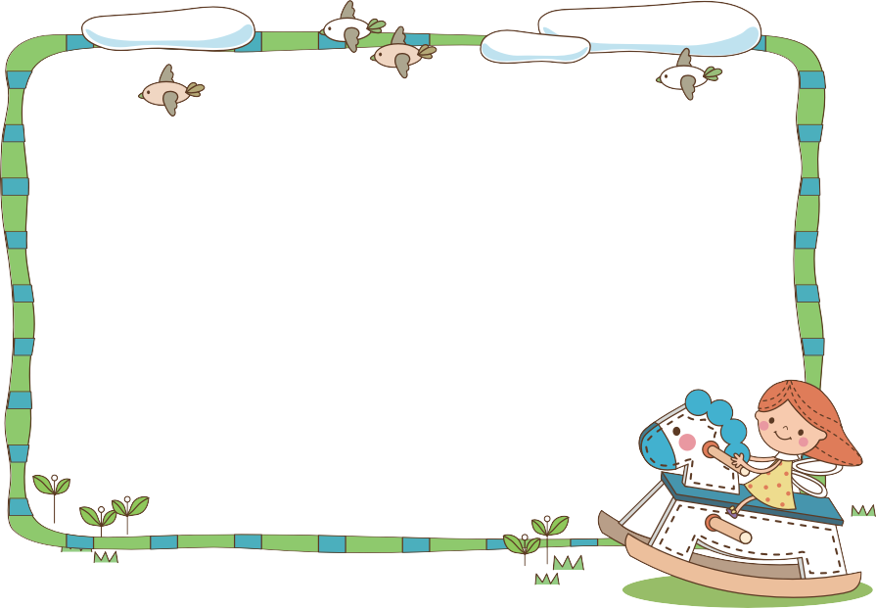
根据例5中的图填表，说说有什么发现？
★
★
★
★
★
★
★
★
★
1个9
比10少1
9
★
★
★
★
★
★
★
★
★
2个9
比20少（ ）
2
（ ）
18
★
★
★
★
★
★
★
★
★
3个9
比30少（ ）
3
27
（ ）
★
★
★
★
★
★
★
★
★
4个9
比40少（ ）
4
（ ）
36
★
★
★
★
★
★
★
★
★
5个9
比50少（ ）
5
（ ）
45
★
★
★
★
★
★
★
★
★
6个9
比60少（ ）
6
（ ）
54
★
★
★
★
★
★
★
★
★
7个9
比70少（ ）
7
（ ）
63
★
★
★
★
★
★
★
★
★
8个9
比80少（ ）
8
（ ）
72
★
★
★
★
★
★
★
★
★
9个9
比90少（ ）
9
（ ）
81

Slide 8

连一连
27÷9
54÷9
36÷9
3
4
6

Slide 9

李奶奶家养了9只鸡，其中有1只是公鸡。这些鸡一共下了72个鸡蛋，平均每只母鸡下了几个鸡蛋？
9只鸡
1只是公鸡
72个鸡蛋
9－1＝8（只）
72÷8＝9（个）

Slide 10

课堂小结
这节课你们都学会了哪些知识？
我们学习了用9的乘法口诀求商。
计算除法，可以根据乘法口诀来想。

Slide 11
课堂小结
这节课你们都学会了哪些知识？
有的乘法口诀可以计算两道除法算式，如二九十八。
有的乘法口诀可以计算一道除法算式，如九九八十一。

Slide 12
谢谢观看

